Slide 1
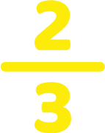
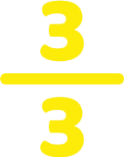
4
<
6
1
<
5
5
>
2
7
7
3
3
3
3
1
<
4
5
>
1
21
>
12
2
2
3
5
30
30

Slide 2
3
>
2
6
6
1
1
1
1
3
4
3
4
3
>
4
6
>
5
12
12
15
15
3
2
7
3
9
<
14
21
21

